Slide 1
РАСПРОСТРАНЕННОСТЬ ВАРИКОЗНОГО РАСШИРЕНИЯ ВЕН НИЖНИХ КОНЕЧНОСТЕЙ СРЕДИ ТРУДОСПОСОБНОГО НАСЕЛЕНИЯ.
Петухов В.И. (Витебск).
е-mail: lancet.vip@tut.by

Slide 2
Кто стоит на учете?
Пациенты после операции
Пациенты с ПТФС (?)
(половина из которых при квалифицированной оценке
это запущенная язвенная ВБВНК) (!)
е-mail: lancet.vip@tut.by

Slide 3
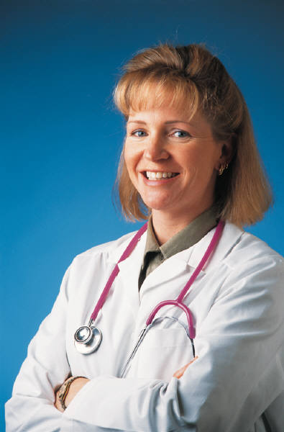
Что учтено в поликлинике?
ВБВНК + ПТФС
(всего)
0,9 – 1,2 % !
ВБВНК + ПТФС
(среди работающих) 1,0 – 1,7% !
е-mail: lancet.vip@tut.by

Slide 4
По нашим данным
осмотрено | всего | мужчин | женщин
 | 1879 | 1068 | 811
ВБВНК | 527 (28,04%) | 289 (27,06%) | 238 (29,35%)
Легкий труд | 46 (17,1%), | 15 (12%), | 31 (21,5%).
Тяжелый физический труд | 481 (29,9%). | 274 (29%), | 207 (31%).
е-mail: lancet.vip@tut.by

Slide 5
РАСПРОСТРАНЕННОСТЬ В Б В Н К СРЕДИ ТРУДОСПОСОБНОГО НАСЕЛЕНИЯ (%)
е-mail: lancet.vip@tut.by

Slide 6
ВЛИЯНИЕ НАСЛЕДСТВЕННОГО ФАКТОРА
И РОДОВ НА РАЗВИТИЕ В Б В Н К (%)
е-mail: lancet.vip@tut.by

Slide 7
Реальная распространенность ВБВНК среди трудоспособного населения в 15 – 27 раз превышает официальные данные поликлиник
е-mail: lancet.vip@tut.by

Slide 8
28%
Страдает различными формами варикозной болезни
Оперируется
больных
6,2%
е-mail: lancet.vip@tut.by

Slide 9
Какова судьба больных?
86,2
е-mail: lancet.vip@tut.by

Slide 10
ДОЛГОСРОЧНАЯ ПРОГРАММА
1. УЧЕБА СПЕЦИАЛИСТОВ ПО ПРОБЛЕМАМ ФЛЕБОЛОГИИ
а) ИНФОРМАЦИОННЫЙ ПУЛ (публикации и конференции)
б) ОБРАЗОВАТЕЛЬНЫЙ ПУЛ
(циклы усовершенствования)
2. ШИРОКОЕ ИСПОЛЬЗОВАНИЕ СРЕДСТВ МАССОВОЙ ИНФОРМАЦИИ ДЛЯ НАСЕЛЕНИЯ (газеты, телевидение, издание информационных материалов, буклетов)
е-mail: lancet.vip@tut.by

Slide 11
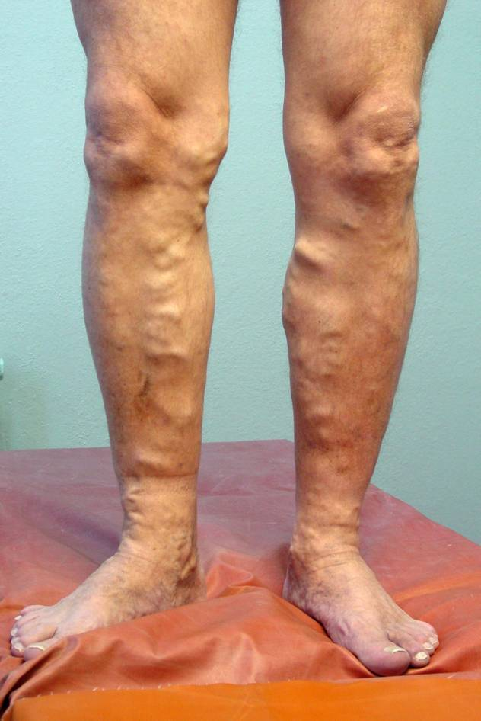
БЛАГОДАРЮ ЗА ВНИМАНИЕ.
е-mail: lancet.vip@tut.by

